Slide 1
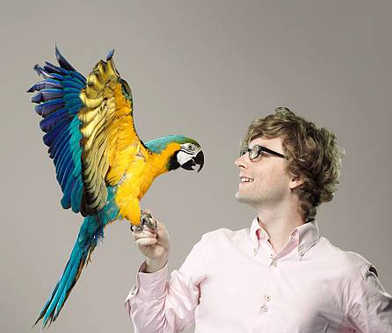
Vicente Neves
Narrativa/Estilo de Vida/Padrões de comportamento
Estudante da FEUP, em LEIC, apreciador de aves raras.
Tem um projeto pessoal de criar um site com as suas fotografias de aves e planeia catalogá-las para conquistar corações e dominar as internets.
Ele gostaria de organizar uma viagem para obter material para o seu site, mas para isso ele precisa de bibliografia para encontrar novas espécies.
“Não desistas dos teus sonhos!”
Objetivo/Necessidade
Idade: 23
Habilitação: Secundário
Trabalho/Ocupação: Estudante
Estado Civil: Solteiro
Localização: Ermesinde, Portugal
Literacia Digital: Acima da média
Dispositivo Preferido: Telemóvel
Arquétipo: Explorador
Saber localização de aves em Portugal para planear uma viagem para fotografa-las para o seu site.
Para isso recorre à biblioteca da FEUP para requisitar um livro com a informação que necessita.
Frustações
Apreciador
Conquistador
O site da biblioteca é pouco responsivo no seu dispostivo preferido.
Persistente

Slide 2
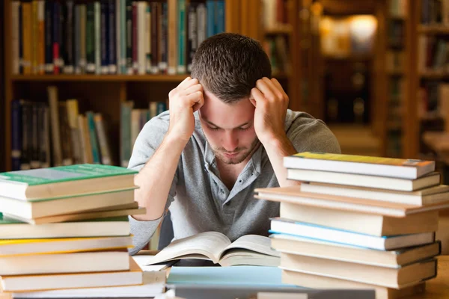
Bruno Domingues
Narrativa/Estilo de Vida/Padrões de comportamento
Trabalhador-Estudante da FEUP, em LEIC, empenhado mas com bastantes dificuldades a conciliar a vida de estudante com o trabalho.
Para ajudar, costuma juntar-se a um grupo de amigos na biblioteca.
No entanto, nem sempre encontram um espaço livre para estudarem.
Por isso, o Bruno e os amigos gostariam de ter uma forma fácil de encontrar e reservar espaços de estudo.
“Trabalho duro compensa”
Objetivo/Necessidade
Idade: 21
Habilitação: Secundário
Trabalho/Ocupação: Trabalhador-Estudante
Estado Civil: Solteiro
Localização: Espinho, Portugal
Literacia Digital: Média
Dispositivo Preferido: Computador
Arquétipo: Pessoa comum
Reservar de uma forma mais intuitiva uma sala para ir estudar com o seu grupo de amigos.
Frustações
Não saber quando uma sala de estudo se encontra disponível.
Dificuldade relacionada com reservar salas nos sites para esse efeito.
Stressado
Empenhado
Curioso

